Slide 1
«Опыт и перспективы осуществления органами местного самоуправления отдельных государственных полномочий субъектов России в области архивного дела»
Красноперов Юрий Сергеевич
Заместитель председателя Комитета по делам архивов при Правительстве
Удмуртской Республики

Slide 2
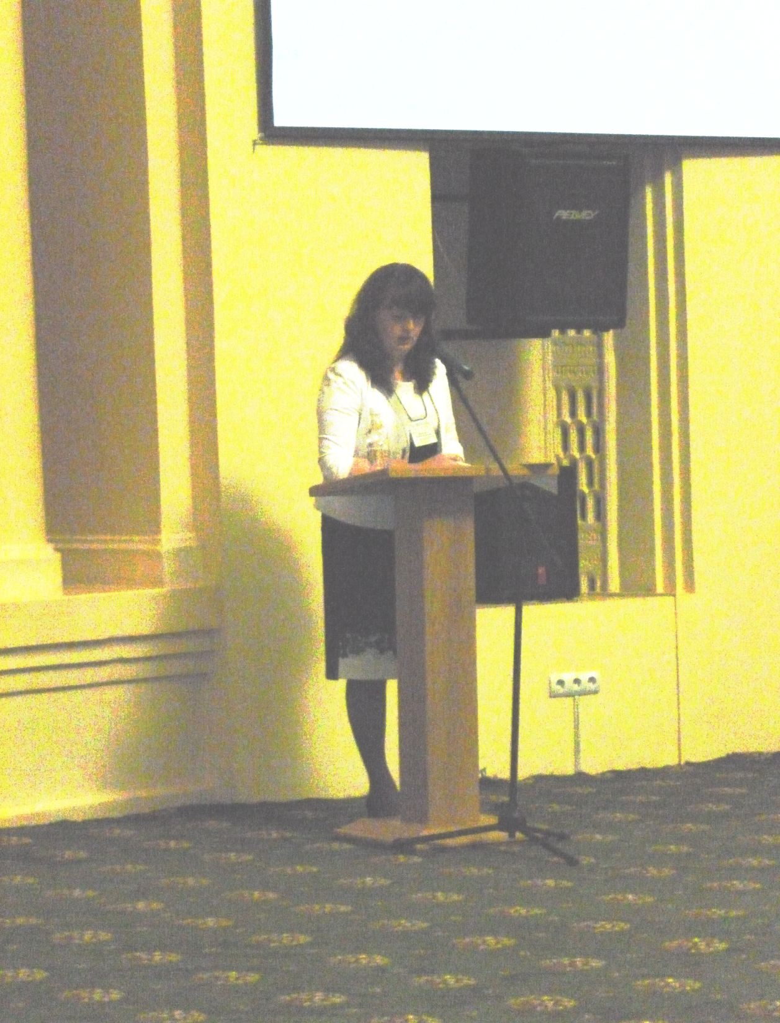
Выступление начальника отдела по делам архивов Министерства культуры Кировской области Касиловой Марины Рашитовны (г. Пенза, 06.06.2017)

Slide 3
Доклад на НМС в 2017 году «О взаимодействии органов управления архивным делом субъектов ПФО и органов местного самоуправления в сфере архивного дела»
Доклад на НМС в 2018 году «Опыт и перспективы осуществления органами местного самоуправления отдельных государственных полномочий субъектов России в области архивного дела»

Slide 4
Законодательно переданы государственные полномочия в области архивного дела:
Республики Марий Эл,
Мордовия,
Татарстан,
Удмуртия
Пермский Край
Области Кировская,
Пензенская,
Самарская,
Ульяновская

Slide 5
Примеры организации хранения документов собственности субъекта в случае отсутствия полномочий:
передача документов собственности субъекта в государственные архивы (Чувашская Республика)
передача документов собственности субъекта в собственность городов и районов (Саратовская область)

Slide 6
Закон Пермского края от 09.07.2007 № 74-ПК «О наделении органов местного самоуправления муниципальных районов и городских округов государственными полномочиями по хранению, комплектованию, учету и использованию архивных документов государственной части документов Архивного фонда Пермского края»
Аналогичные законы приняты:
- Республики Марий Эл,
Татарстан,
Удмуртия
- Области Кировская,
Самарская.

Slide 7
Из Закона Удмуртской Республики от 21.11.2006 N 52-РЗ «О регулировании межбюджетных отношений в Удмуртской Республике»
Формула Сi = N x D x Ki + R x И x Ki
Сi – объем субвенций муниципальному образованию в УР,
Кi – количество ед. хр. архивных документов, относящихся к собственности УР
N - норматив расходов на оплату труда с начислениями на выплаты по оплате труда на одну ед. хр. в среднем по УР
R –норматив текущих расходов на одну единицу хранения в среднем по Удмуртской Республике
D – индекс повышения должностных окладов, начислений на выплаты по оплате труда на планируемый финансовый год
И - коэффициент индексации расходов бюджета на планируемый финансовый год

Slide 8
Ключевой показатель для расчета субвенций –
количество архивных дел, отнесенных к государственной собственности региона и хранящихся в муниципальных архивах
Стоимость хранения 1 дела в год в муниципальных архивах:
от 1 рубля (Пензенская область)
до 48 рублей (Удмуртия)

Slide 9
На хранении в муниципальных архивах ПФО находится 19,67 млн. дел
Муниципальным властям выделены в 2017 г. субвенций в объеме 70 млн. руб.

Slide 10
Не сформирована единая методология разработки НПА регионов
специальный закон:
Марий Эл, Татарстан, Удмуртия, Пермский край, Кировская, Самарская области
постановление о порядке разграничения собственности на документы:
Марий Эл, Татарстан, Пермский край, Самарская область
постановление о порядке предоставления, расходования и учета субвенций:
Марий Эл, Мордовия, Чувашия, Пермский край, Кировская, Самарская области

Slide 11
Органы местного самоуправления наделены: «типовые» государственные полномочия
- временное хранение в муниципальных архивах архивных документов, относящихся к собственности Региона;
- комплектование муниципальных архивов архивными документами, относящимися к собственности Региона и находящимися на территории соответствующих муниципальных образований;
- государственный учет архивных документов, относящихся к собственности Региона и временно хранящихся в муниципальных архивах;
- использование архивных документов, относящихся к собственности Региона и временно хранящихся в муниципальных архивах;

Slide 12
Особенности в составе государственных полномочий:
*
В Самарской области полномочия распространяются только на документы постоянного хранения, относящиеся к областной собственности
*
В Марий Эл не переданы полномочия по комплектованию архивными документами, находящимися в собственности республики

Slide 13
Методические рекомендации «Осуществление органами местного самоуправления переданных государственных полномочий по хранению, комплектованию, учету и использованию архивных документов, находящихся в собственности Республики Мордовия и хранящихся в муниципальных архивах»

Slide 14
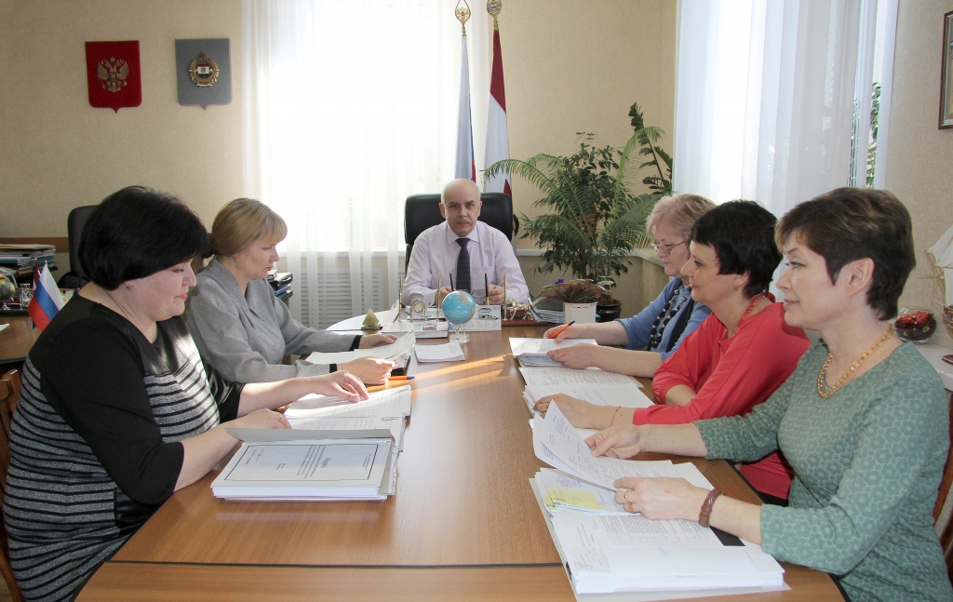
Заседание Экспертно-проверочной комиссии Министерства культуры, национальной политики, туризма и архивного дела Республики Мордовия
Официальный портал органов государственной власти Республики Мордовия

Slide 15
Методические разработки архивистов Республики Татарстан 1) Памятка по организации работы по внесению изменений в список организаций – источников комплектования государственных и муниципальных архивов Республики Татарстан (Казань, 2010); 2) Примерная форма аналитической справки к списку организаций – источников комплектования муниципальных архивов (Казань, 2012); 3) Примерные положения об архиве и о постоянно действующей экспертной комиссии организаций – источников комплектования муниципальных архивов, рекомендации по составлению положения об архиве и о постоянно действующей ЭК; 4) Примерная номенклатура дел Территориального отделения Департамента казначейства Министерства Финансов Республики Татарстан (Казань, 2009); 5) Примерная номенклатура дел театра (Казань, 2014).

Slide 16
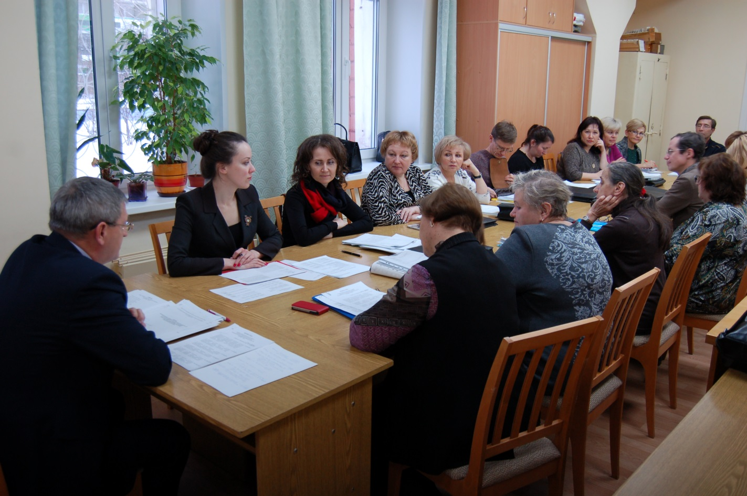
Методические разработки архивистов Удмуртии 1) Примерная номенклатура дел редакции газеты (журнала) (2015); 2) Примерная номенклатура дел учреждения здравоохранения (больницы) (2015); 2) Примерная номенклатура дел государственного казенного учреждения – лесничества (2016).

Slide 18
Закон Удмуртской Республики от 04.07.2016 N 43-РЗ «О внесении изменений в Закон Удмуртской Республики «О наделении органов местного самоуправления отдельными государственными полномочиями Удмуртской Республики в области архивного дела»
2) Часть 2 статьи 6 дополнить пунктом 4.1 следующего содержания:
«4.1) согласовывает изменение штатной численности муниципальных служащих, непосредственно обеспечивающих осуществление органами местного самоуправления отдельных государственных полномочий Удмуртской Республики»

Slide 19
Основные условия прекращения полномочий в регионах ПФО
Ненадлежащее осуществление или невозможность осуществления (Марий Эл, Мордовия, Татарстан, Удмуртия, Кировская и Самарская области)
Нарушения требований Закона (Марий Эл, Кировская область, Мордовии, Удмуртия)
Неисполнение ОМС предписаний об устранении нарушений Закона (Татарстан)
Установление нецелесообразности осуществления ОМС отдельных государственных полномочий (Марий Эл, Кировская область, Мордовия)

Slide 20
Проверка соблюдения архивного законодательства в отделе по делам архивов Администрации МО «Дебесский район», Удмуртия, 05.05.2017

Slide 21
Особые условия прекращения полномочий в регионах ПФО
При вступлении в силу Федерального закона, закона региона, в связи с которым исполнение полномочий становиться невозможной (Татарстан, Кировская и Самарская области)
Принятие решений ОМС об отказе исполнения переданных полномочий (Кировская область)
Взаимное соглашение Администрации МО и Правительства региона (Самарская область)
Использования не по назначению переданных финансовых и материальных средств (Удмуртия)

Slide 22
Закон Удмуртской Республики
от 29.12.2005 N 82-РЗ «О наделении органов местного самоуправления отдельными государственными полномочиями Удмуртской Республики в области архивного дела»
Статья 6. Права и обязанности органов государственной власти …
2. Уполномоченный орган государственной власти … :
7) приостанавливает действие муниципального правового акта по вопросам осуществления отдельных государственных полномочий и обращается в Правительство Республики с представлением об отмене приостановленного муниципального правового акта

Slide 23
Порядок предоставления материально-технических ресурсов в Республике Марий Эл
Правительство Республики утверждает Перечень необходимых материальных ресурсов по каждому муниципальному образованию;
Уполномоченный орган по управлению государственным имуществом формирует перечень материальных средств по согласованию с администрацией МО;
Уполномоченный орган по управлению государственным имуществом передает ресурсы в собственность МО по договору безвозмездного пользования и актам приема-передачи

Slide 24
Государственная программа «Развитие архивного дела в Республике Татарстан на 2016-2020 годы» (утверждена постановлением Кабинета Министров Республики Татарстан от 10.06.2016 № 395)

Slide 26
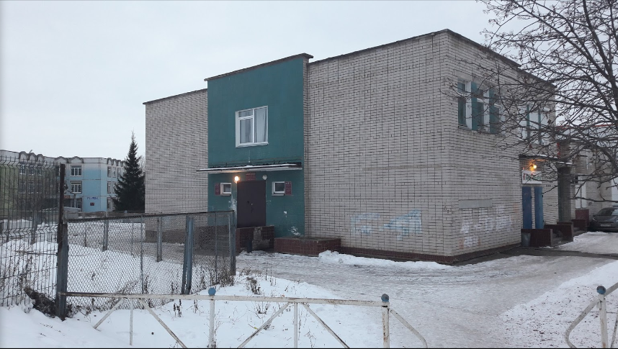
Муниципальное бюджетное учреждение «Архив документов по личному составу» г. Набережные Челны, Республика Татарстан

Slide 27
Показатели для анализа и контроля осуществления полномочий:
Не разработаны (Марий Эл и Самарская область).
объем хранящихся дел собственности региона;
количество принятых дел постоянного хранения, по личному составу;
объемы утвержденных и согласованных описей дел собственности региона;
количество внесенных в БД «Архивный фонд» дел;
количество исполненных запросов по государственным документам и др.
(Мордовия, Татарстан, Удмуртия, Пермский край и Кировская область)

Slide 28
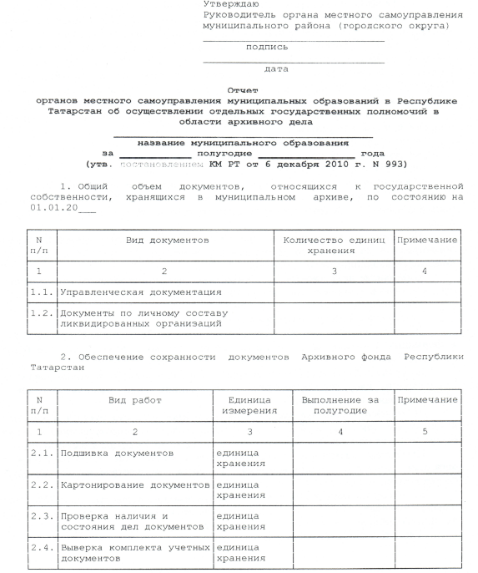
Скан формы Татарстана

Slide 29
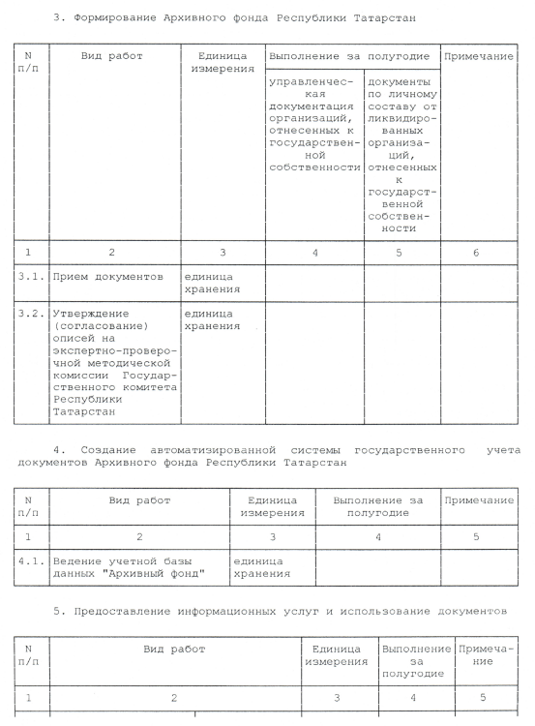

Slide 30
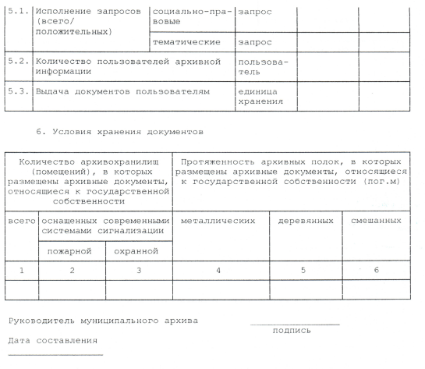

Slide 31
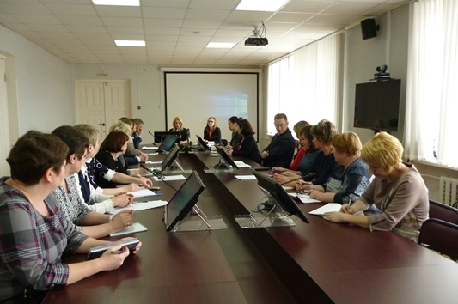
Зональный семинар с муниципальными архивами по вопросам планирования и отчетности (Ижевск, 2017)

Slide 32
Цели использования ежеквартальной, полугодовой и годовой отчетности:
правильность отнесения документов к областной собственности (Кировская область);
определение объема документов государственной собственности в целях расчета объема субвенций (Татарстан, Удмуртия);
корректировка направления расходования средств субвенций (Пермский край);
проведение контрольных мероприятий (Мордовия);
анализ на предмет целевого и эффективного расходования средств, контролируется остаток неизрасходованных средств (Самарская область и Удмуртия).

Slide 33
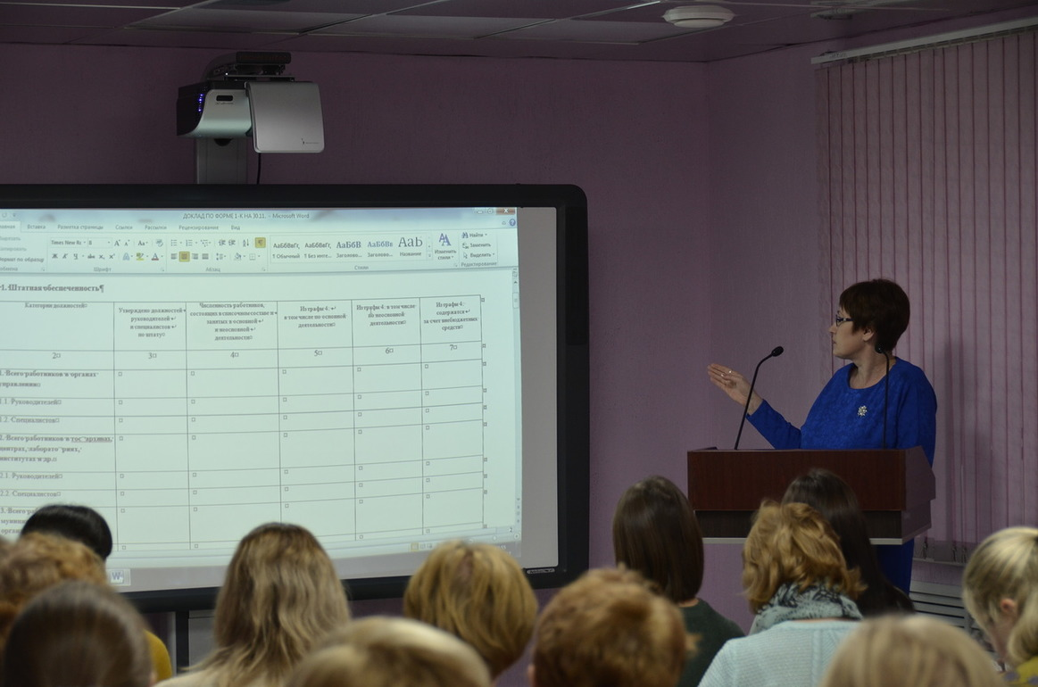
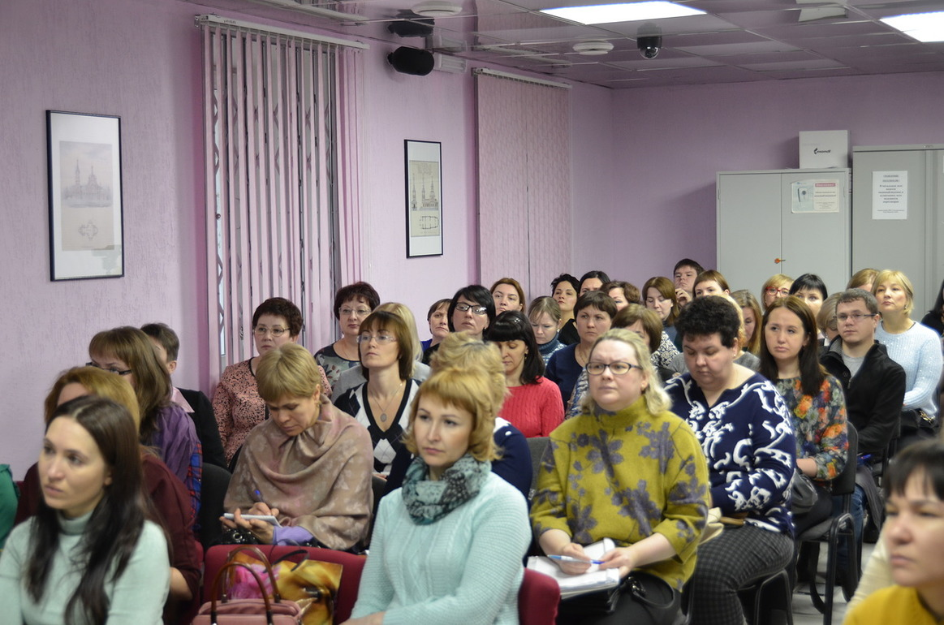
Семинар «составление планово-отчетной документации архивов» (г. Пермь, 2017)
С сайта Агентства по делам архивов Пермского края

Slide 34
нецелевое использование средств субвенций по видам расходов
(Марий Эл, Кировская и Самарская области)
несоблюдения пропорций финансирования муниципальной и государственной частей
(Удмуртия)
Основные нарушения расходования субвенций:

Slide 35
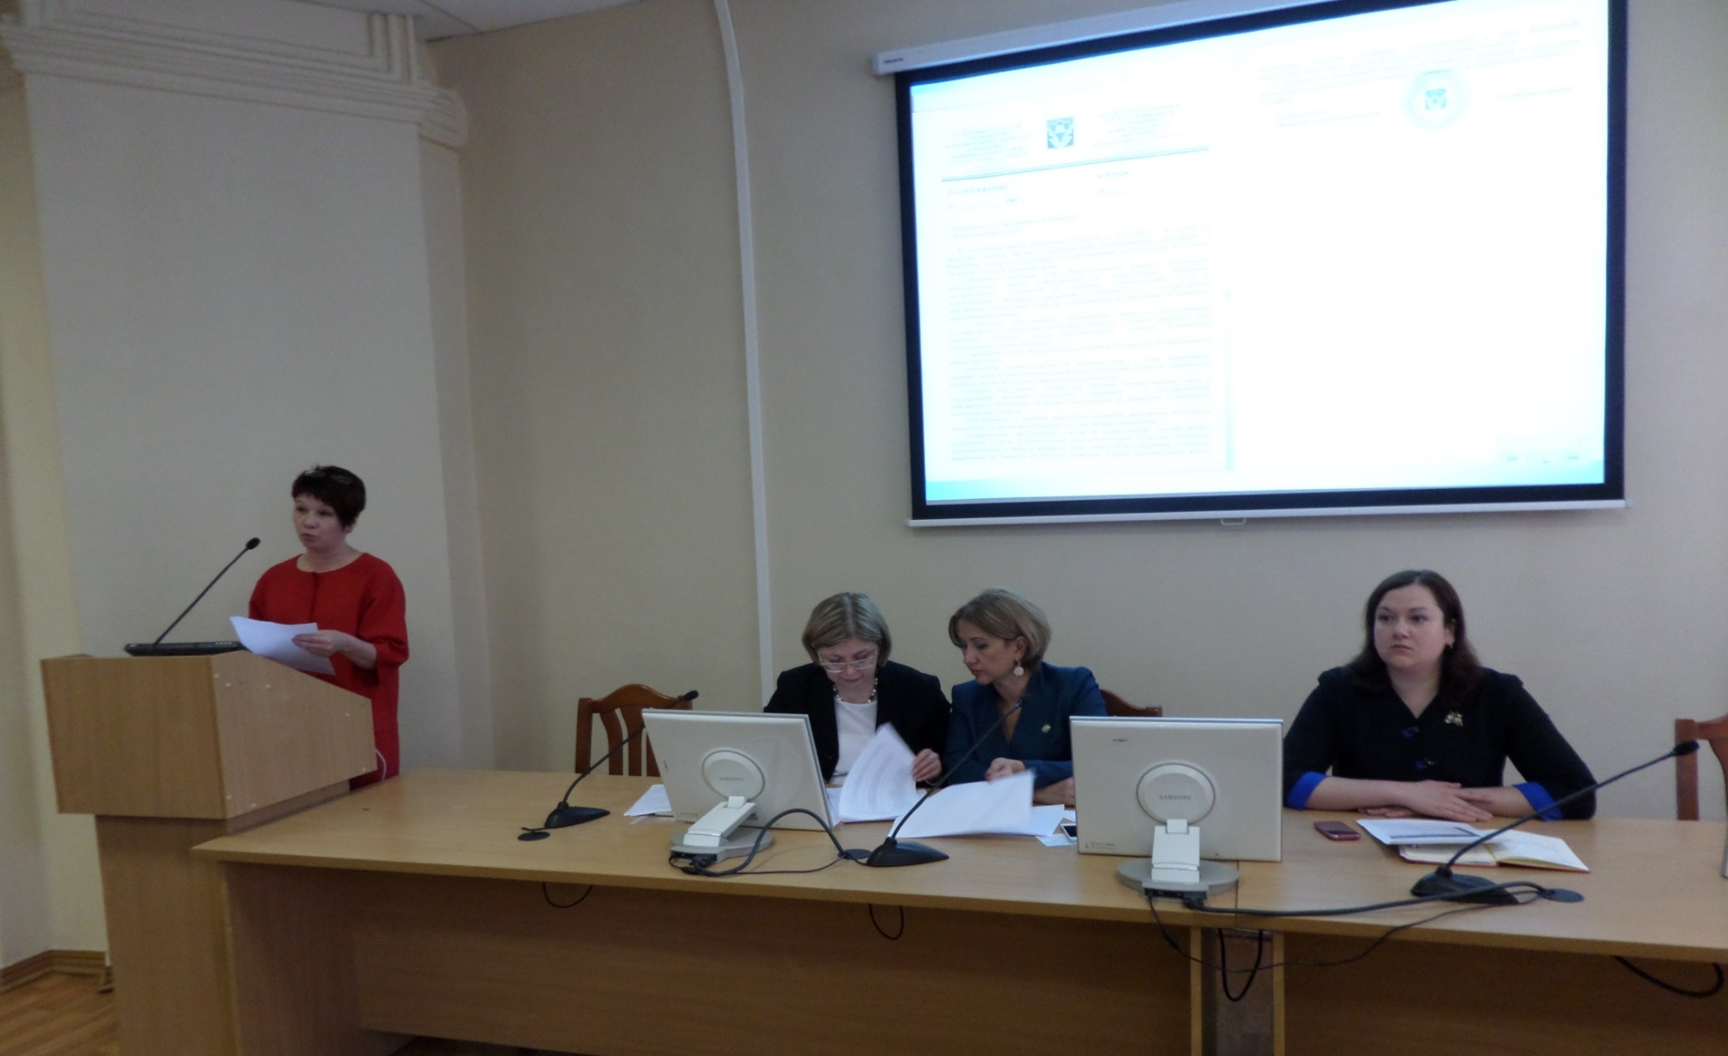
Рассмотрение на заседании коллегии Главного архивного управления при Кабинете Министров Республики Татарстан вопроса об эффективности расходования субвенций,
21.04.2016
С сайта Государственного Комитета Республики Татарстан по архивному делу

Slide 36
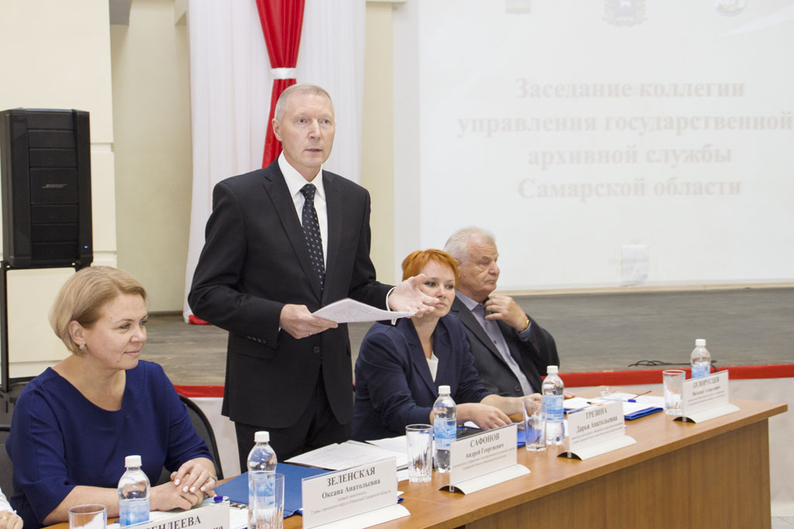
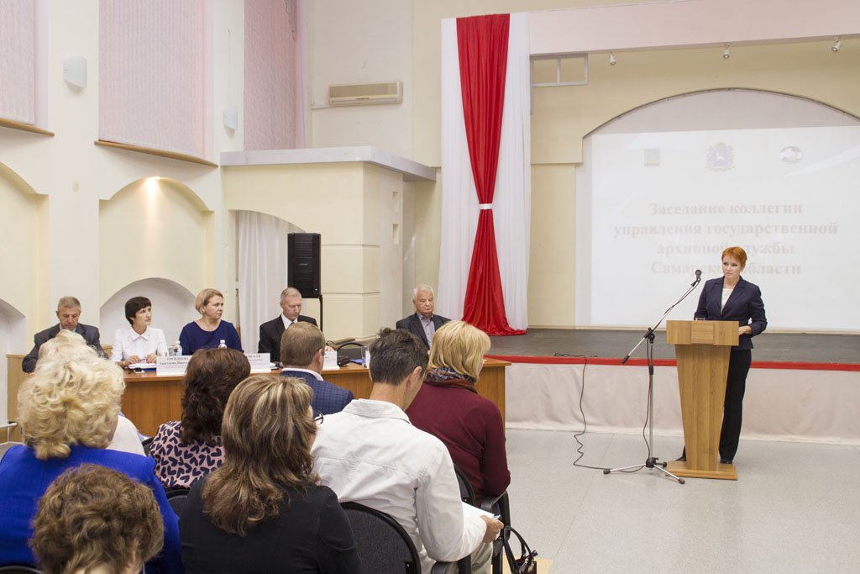
Выездное заседание коллегии Управления государственной архивной службы Самарской области,
07.09.2017
С сайта Управление государственной архивной службы Самарской области

Slide 37
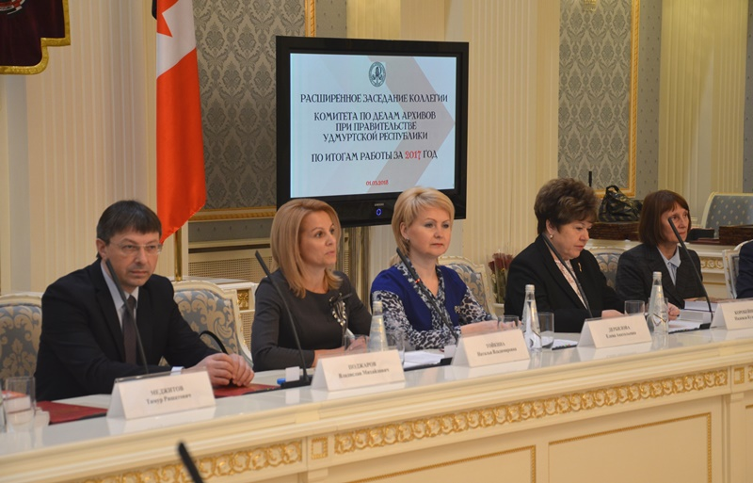
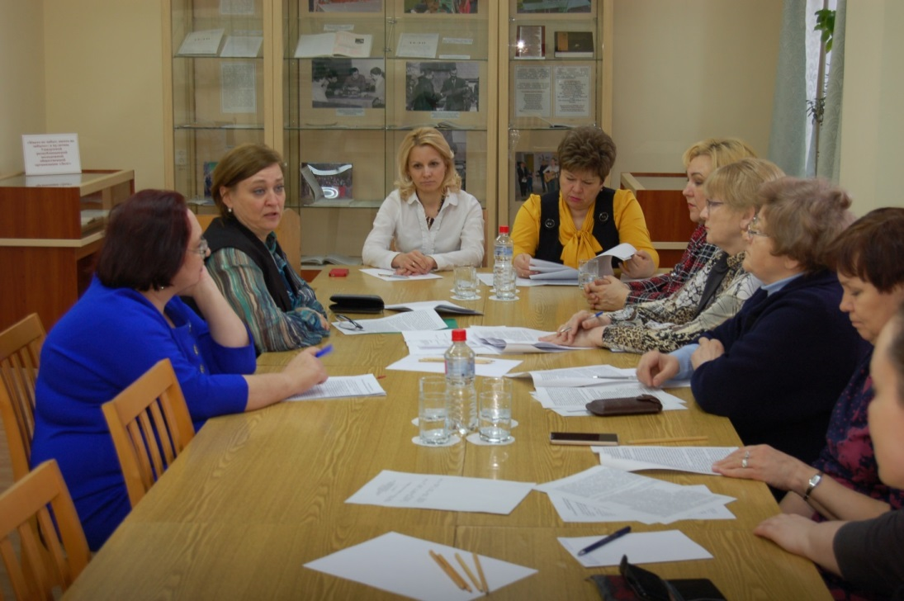
Рассмотрение вопросов государственного контроля в области архивного дела на заседании Коллегии Комитета по делам архивов (01.03.2018) и общественного совета при Комитете по делам архивов (19.04.2017)

Slide 38
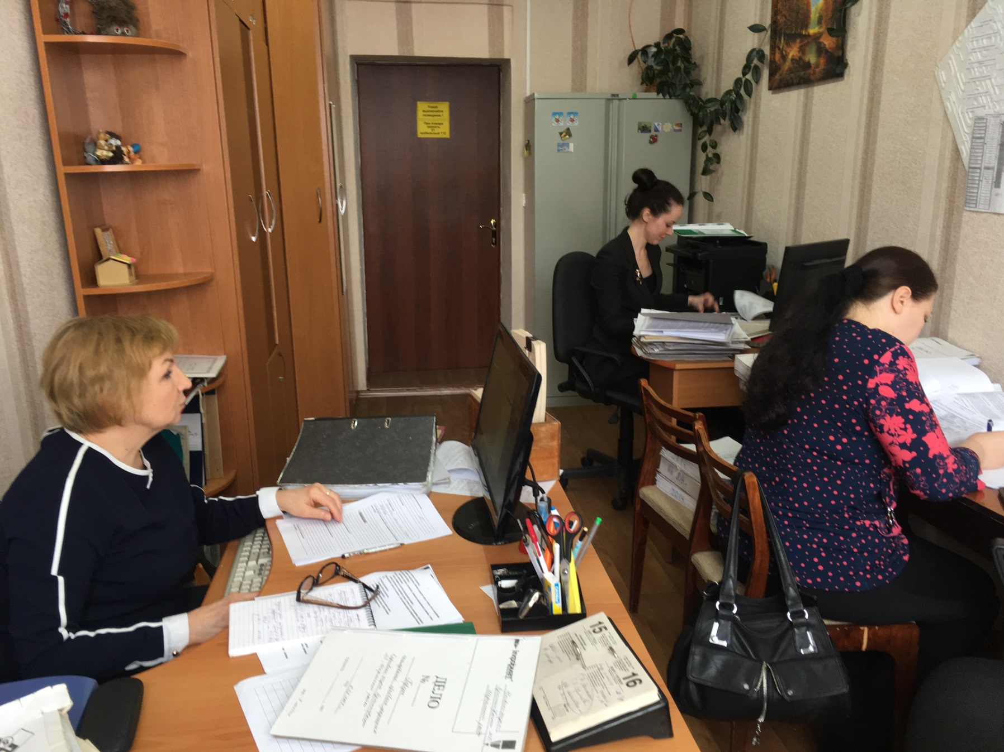
Проверка соблюдения архивного законодательства в архивном отделе Администрации МО «Шарканский район», Удмуртия, 07.04.2017

Slide 39
Закон УР от 29.12.2005 N 82-РЗ «О наделении органов местного самоуправления отдельными государственными полномочиями Удмуртской Республики в области архивного дела»
Статья 5. Права и обязанности органов местного самоуправления … :
Органы местного самоуправления при осуществлении отдельных государственных полномочий Удмуртской Республики имеют право:
…
2. Органы местного самоуправления при осуществлении отдельных государственных полномочий Удмуртской Республики обязаны:
…
2) определить должностных лиц органов местного самоуправления, ответственных за осуществление отдельных государственных полномочий Удмуртской Республики, и муниципальных служащих, непосредственно обеспечивающих осуществление этими органами местного самоуправления отдельных государственных полномочий Удмуртской Республики;
…
7) представлять в уполномоченный орган государственной власти Удмуртской Республики по вопросу осуществления отдельных государственных полномочий Удмуртской Республики кандидатуры назначаемых органами местного самоуправления лиц;

Slide 40
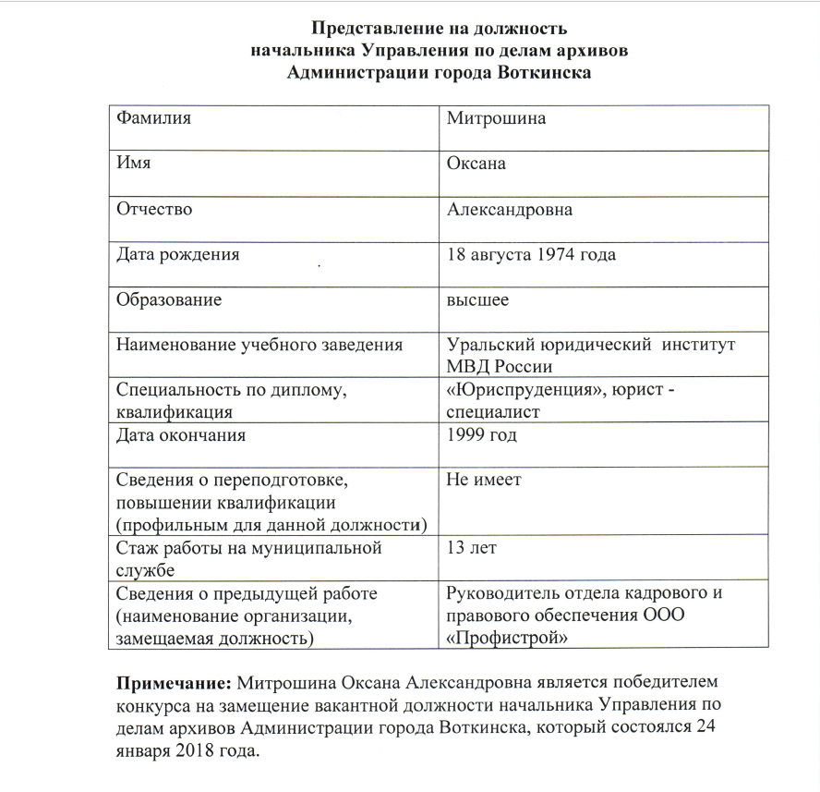

Slide 41
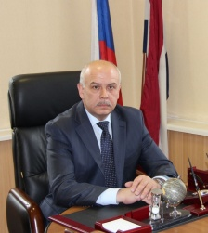
Бычков Николай Владимирович,
заместитель Министра культуры, национальной политики,
туризма и архивного дела Республики Мордовия
С официального портала органов государственной власти Республики Мордовия

Slide 42
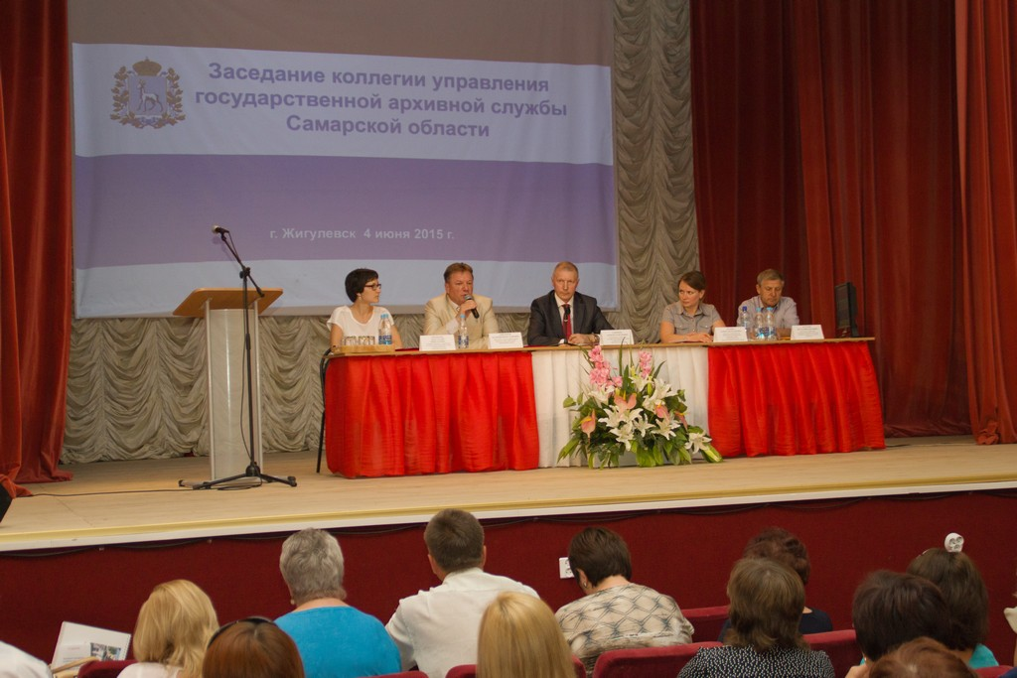
Выездное заседание коллегии Управления государственной архивной службы Самарской области,
04.06.2015
С сайта Управление государственной архивной службы Самарской области

Slide 43
Федеральный закон от 06.10.2003 N 131-ФЗ «Об общих принципах организации местного самоуправления в Российской Федерации»
Статья 19. Порядок наделения органов местного самоуправления отдельными государственными полномочиями
3. Отдельные государственные полномочия, передаваемые для осуществления органам местного самоуправления, осуществляются органами местного самоуправления муниципальных районов и органами местного самоуправления городских округов, если иное не установлено федеральным законом или законом субъекта Российской Федерации.

Slide 44
Федеральный закон от 22.10.2004 N 125-ФЗ «Об архивном деле в Российской Федерации»
Статья 4. Полномочия Российской Федерации, субъектов Российской Федерации, муниципальных образований в области архивного дела
5. Законом орган местного самоуправления муниципального района, городского округа может наделяться отдельными государственными полномочиями по хранению, комплектованию, учету и использованию архивных документов, относящихся к государственной собственности и находящихся на территории муниципального образования, с передачей необходимых для осуществления данных полномочий материально-технических и финансовых средств.

Slide 45
«Могут ли осуществлять переданные государственные полномочия региона работники ОМС, не являющиеся муниципальными служащими?»
Только муниципальные служащие (Удмуртия, Мордовия, Самарская область)
Не практикуется возложение осуществления государственных полномочий в области архивного дела на сотрудников муниципальных архивов (Татарстан)
Могут немуниципальные служащие. (Марий Эл, Пермский край)

Slide 46
Кировская область, документы образованные после 01.01.2006
- принадлежность документов постоянного срока хранения к фондам, образованным областными организациями: финансовые отделы, редакции газет, центры занятости населения, территориальные избирательные комиссии (кроме документов по выборам органов местного самоуправления); государственные учреждения;
- принадлежность документов по личному составу к фондам ликвидированных организаций областной собственности;
- принадлежность документов по личному составу (периода до 1993 г.) к фондам ликвидированных организаций федеральной и муниципальной собственности (кроме документов райисполкомов, сельских советов);
- принадлежность документов по личному составу, образовавшихся до момента изменения государственной формы собственности к фондам ликвидированных негосударственных организаций.

Slide 47
Татарстан
- кантонные, волостные исполкомы, исполкомы районных, городских Советов депутатов; районные, городские Советы депутатов; администрации районов и городов; - отраслевые отделы исполкомов и администраций, территориальные органы республиканских министерств;
- районные городские комитеты по земельным ресурсам и земельной реформе, по управлению коммунальным имуществом, по физкультуре и спорту, по защите прав потребителей;
- центры занятости населения; редакции районных и городских газет, техникумы и училища, государственные театры и музеи, организации государственной системы лесного хозяйства, районные и участковые больницы, территориальные медицинские объединения и санатории

Slide 48
Состоялась передача архивных документов из филиала Государственного архива Оренбургской области в г. Орске в Архив муниципального образования город Новотроицк

Slide 49
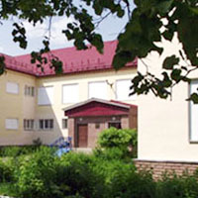
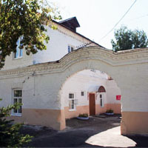
Государственный архив Нижегородской области, г. Арзамас (ГКУ ГАНО, г. Арзамас)
Государственный архив Нижегородской области, г. Балахна (ГКУ ГАНО, г. Балахна)

Slide 50
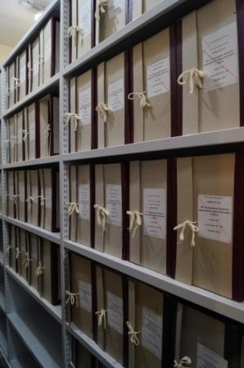
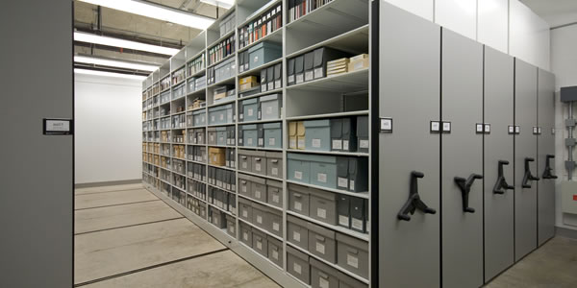
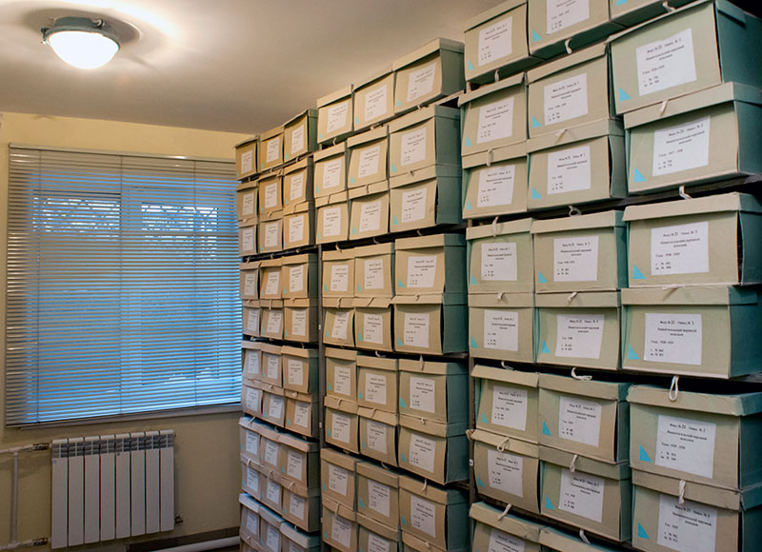
Архивохранилища государственных и муниципальных архивов

Slide 51
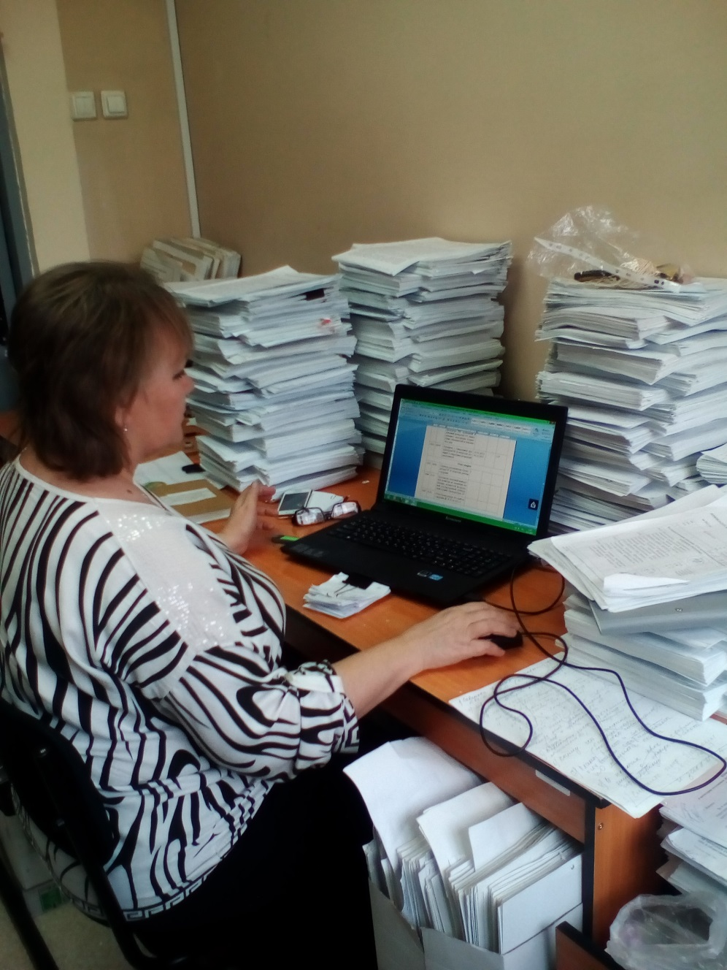
Ведение учета
в одном из архивов Удмуртии
(2016)

Slide 52
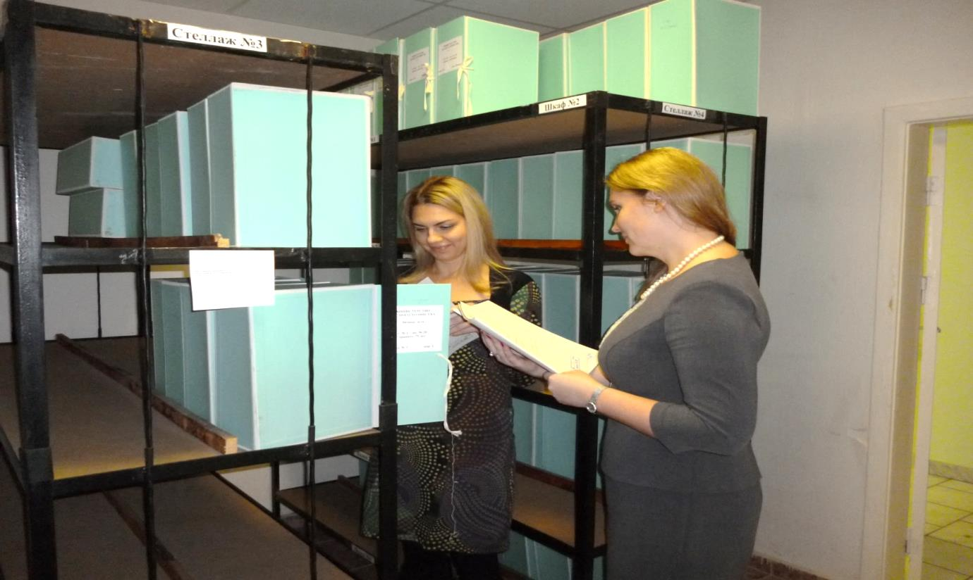
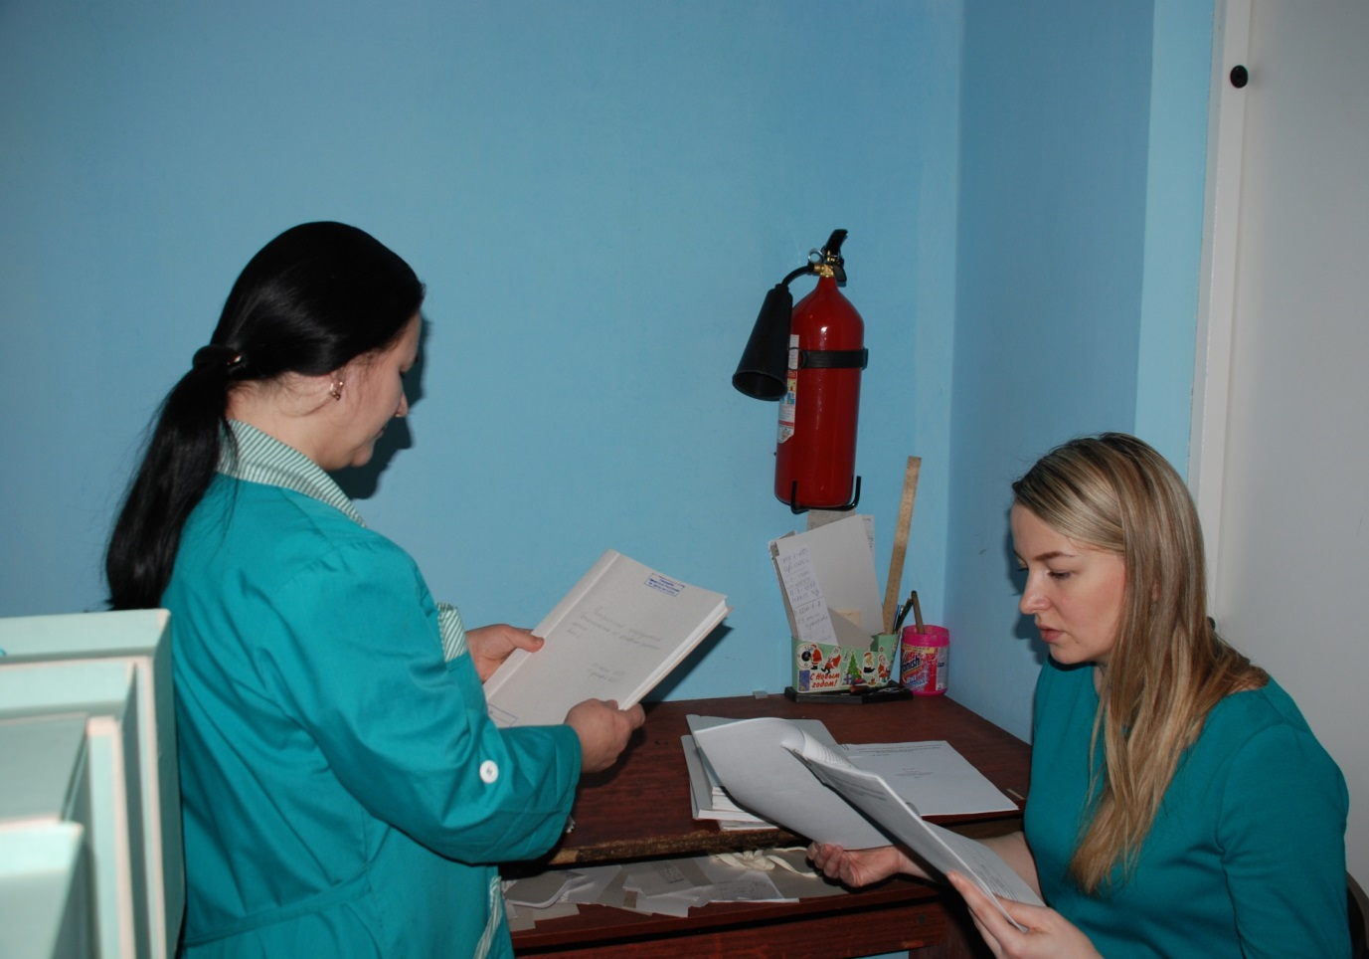
Проверка наличия в архиве Министерства лесного хозяйства УР (2016)
Прием документов реорганизованного Министерства по делам молодежи УР в ГКУ «ЦГА УР» (2016)

Slide 53
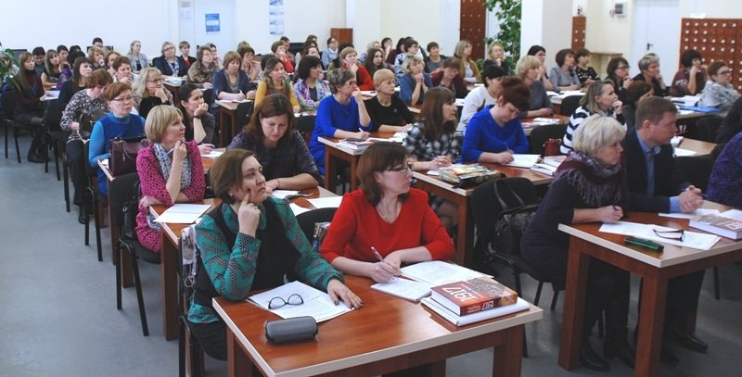
Семинар с муниципальными архивами, г. Ижевск, ноябрь 2017 г.

Slide 54
При изменении организациями формы собственности:
с федеральной государственной собственности - на региональную государственную собственность;
с региональной государственной собственности - на муниципальную собственность;
с региональной государственной собственности - на негосударственную собственность.

Slide 55
Заседание экспертно-проверочных комиссий архивных органов Мордовии и Удмуртии

Slide 56
Осуществление государственных полномочий в направлении использования документов
Государственные услуги
Предоставление архивных справок и копий архивных документов и
Предоставление архивных документов, относящихся к государственной собственности пользователям в читальном зале муниципального архива

Slide 57
Из Постановления Правительства Удмуртской Республики от 04.03.2013 № 97 «О государственных услугах, предоставление которых организуется в многофункциональных центрах предоставления государственных и муниципальных услуг в Удмуртской Республике»
Наименование государственной услуги
«Предоставление государственным организациям Удмуртской Республики, иным организациям и гражданам оформленных в установленном порядке архивных справок или копий архивных документов, относящихся к собственности Удмуртской Республики и временно хранящихся в муниципальных архивах»
Исполнительный орган, уполномоченный регулировать осуществление переданных полномочий
- Комитет по делам архивов при Правительстве Удмуртской Республики

Slide 58
Нетипичные государственные услуги
услуга по консультированию по вопросам местонахождения архивных документов, отнесенных к государственной собственности (Татарстан)
услуга по оказанию методической помощи государственным предприятиям и учреждениям в муниципальных образования, в организации архивной работы (Удмуртия)
услуги по приему на хранение архивных документов; по согласованию номенклатур дел, положений об архивах и экспертных комиссиях (Самарская область)

Slide 59
Основной критерий отнесения запросов пользователей к государственной или муниципальной услугам - собственность архивных документов, применяется:
Республика Башкортостан
Удмуртская Республика
Республика Татарстан
Пермский край
Кировская область

Slide 60
Не взаимодействуют с МФЦ при предоставлении государственных услуг, переданных ОМС
Республика Марий Эл
Республика Мордовия
Пермский край
Нижегородская область

Slide 61
Заключены соглашения о предоставлении государственных услуг между ОМС и МФЦ
Удмуртская Республика
Республика Татарстан
Кировская область
Самарская область

Slide 62
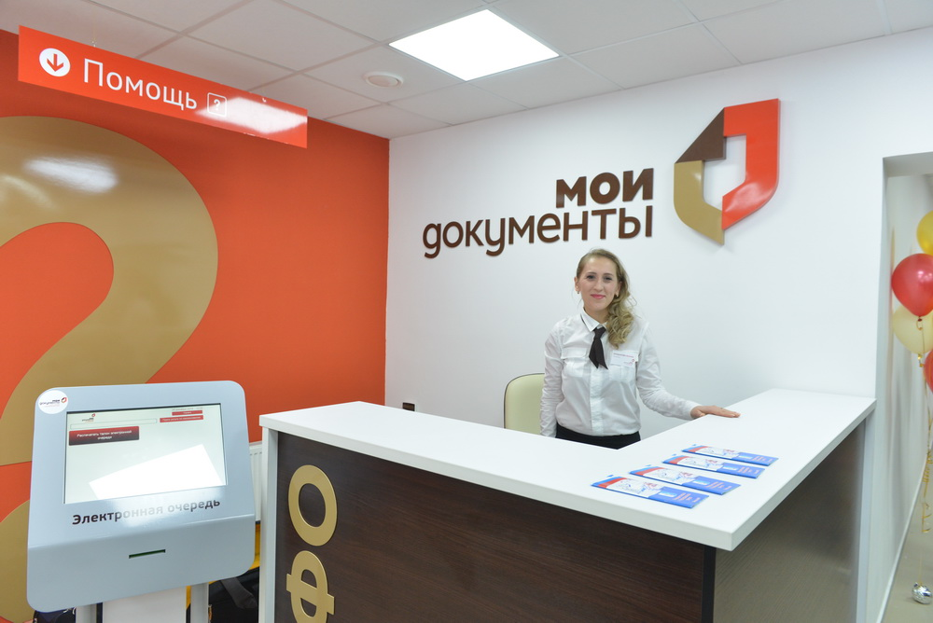
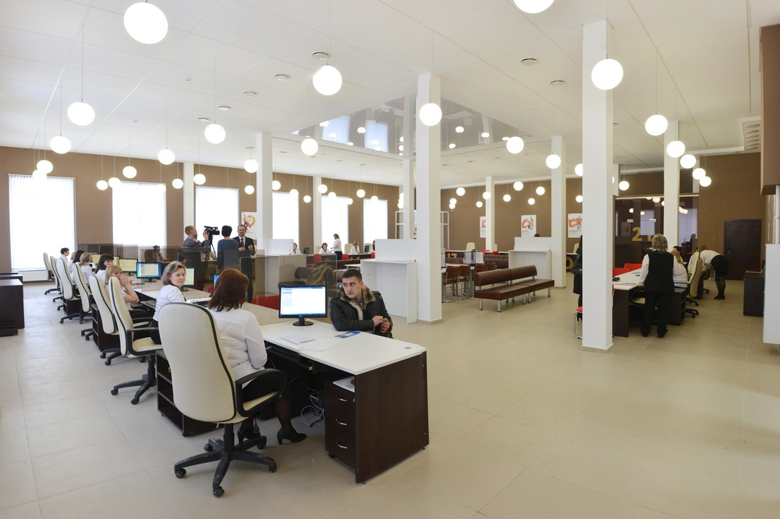
Открытие МФЦ Первомайского района города Ижевска, 2015 г.

Slide 63
Учебное занятие в МФЦ г. Сарапула по вопросам предоставления архивных услуг

Slide 66
Торжественное открытие нового помещения МКУ «Архив муниципального образования «Город Киров», 25.04.2017

Slide 67
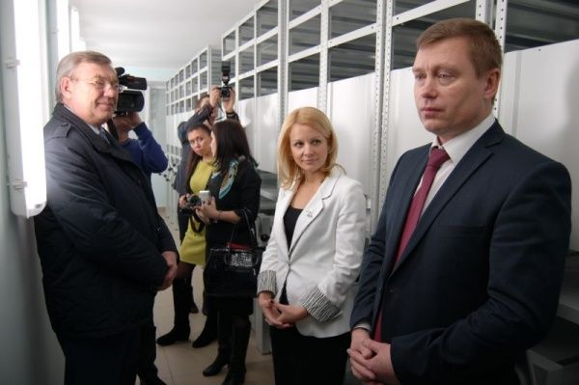
Открытие нового хранилища в Управлении по делам архивов Администрации г. Ижевска, 01.12.2015

Slide 68
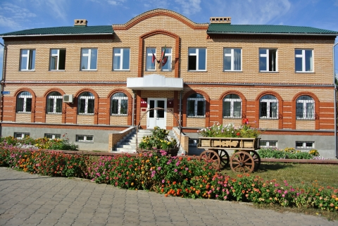
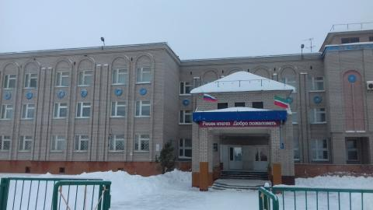
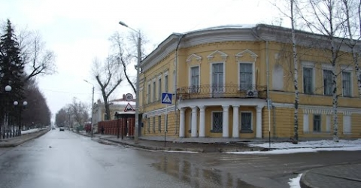
Архивные отделы исполнительных комитетов муниципальных районов Республики Татарстан
Буинский район
Альметьевский район
Чистопольский район

Slide 69
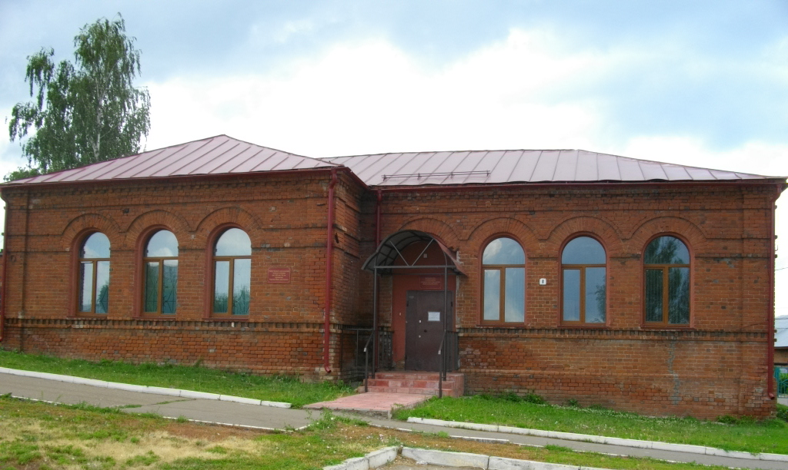
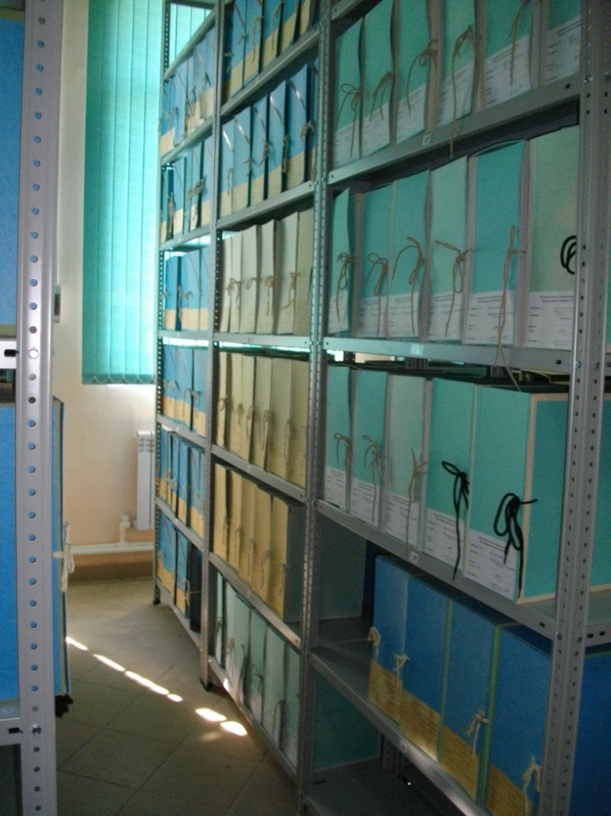
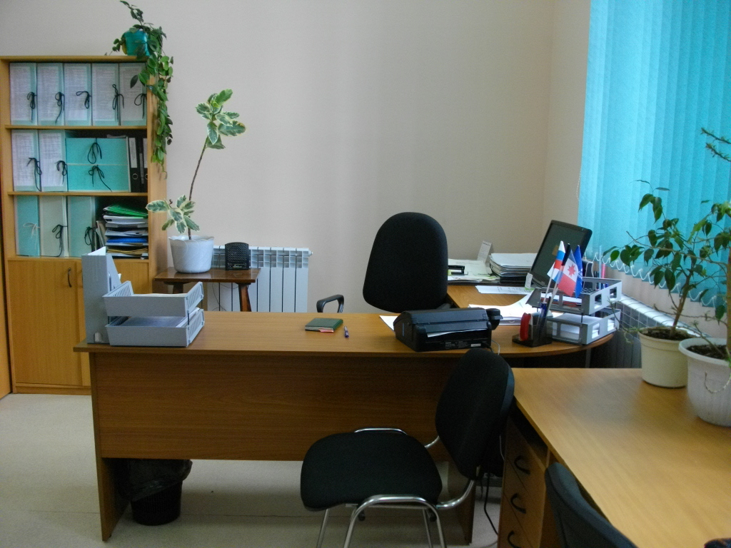
Муниципальный архив Каракулинского района

Slide 70
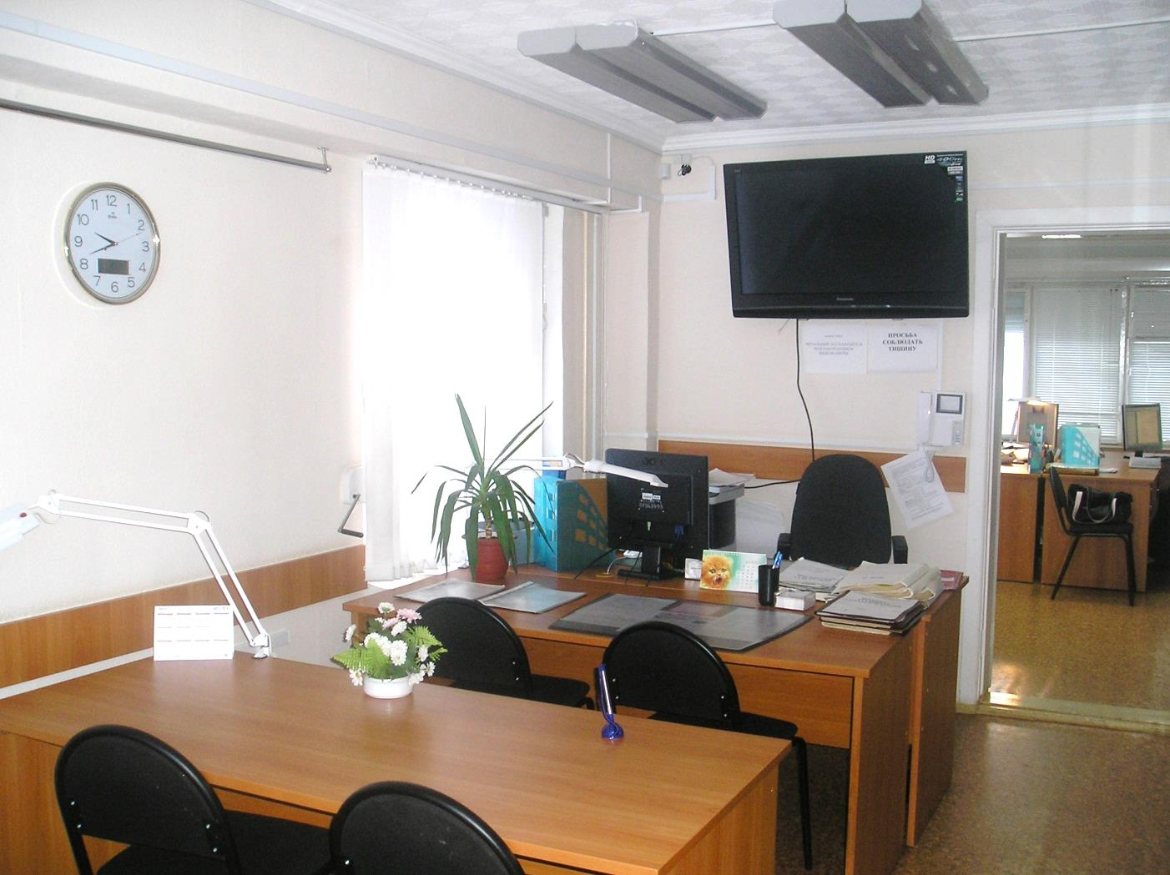
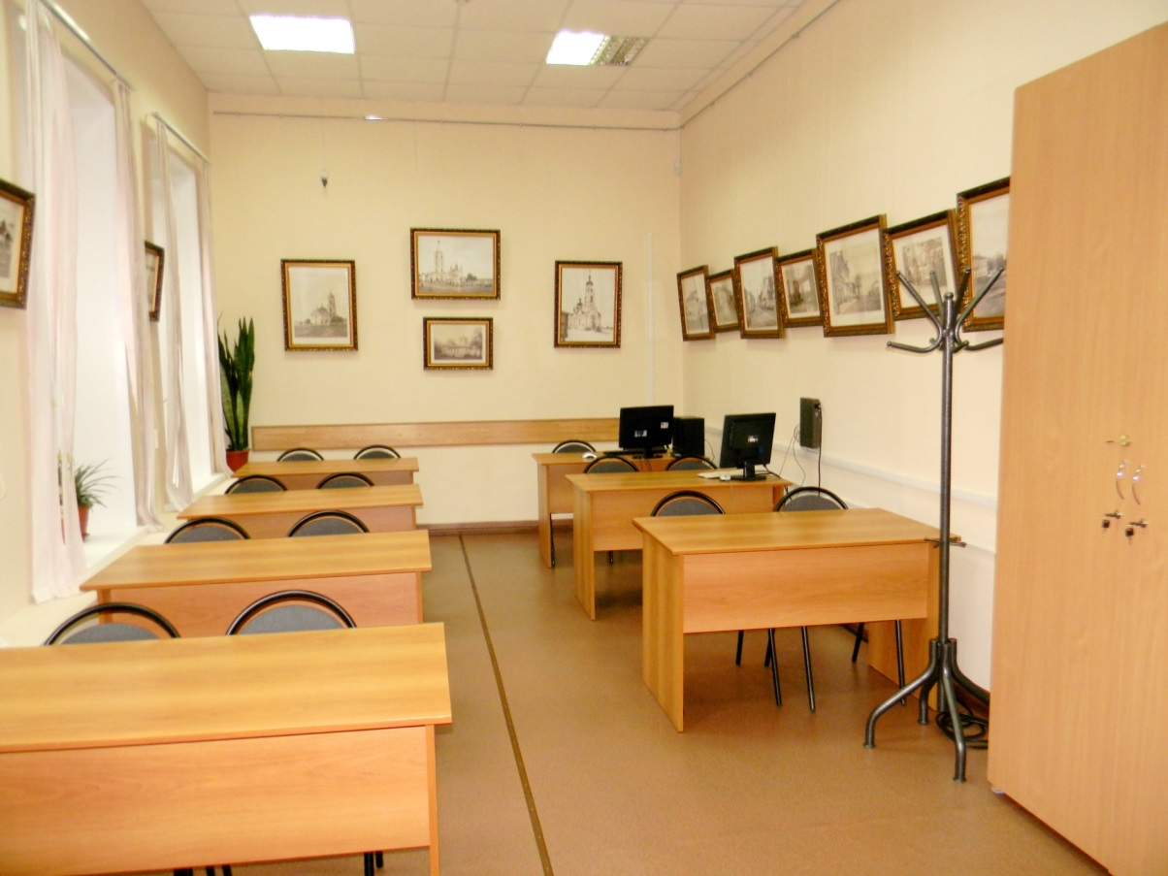
Читальные залы в муниципальных архивах Удмуртии

Slide 71
Закон Республики Крым от 09.12.2014 № 28-ЗРК/2014
«О наделении органов местного самоуправления» муниципальных образований в Республике Крым отдельными государственными полномочиями Республики Крым в сфере архивного дела
Статья 5. Управление архивным делом в муниципальных образованиях.
…
3. Штатная численность архивного отдела (муниципального архива) исчисляется из расчета 1 штатная единица на 5 тысяч единиц хранения, но не менее 2 штатных единиц.

Slide 72
Благодарю за внимание
Комитет по делам архивов при Правительстве Удмуртской Республики
http://www.gasur.ru

